Slide 1
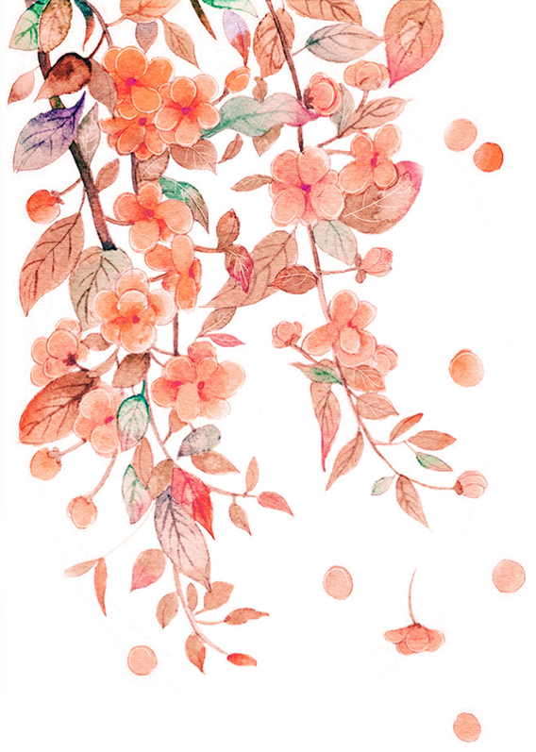
南京市2024 届
高三年级学情调研
语文试题讲评

Slide 2
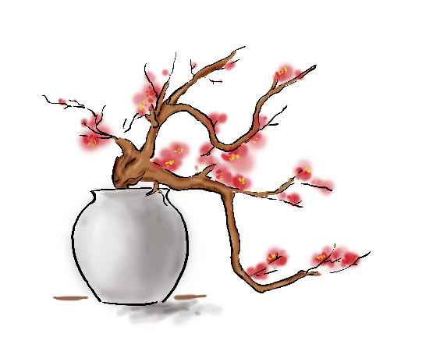
课件制作理念
苏派高中语文
注意：
本课件为全题目解析讲评，题型全面覆盖，老师上课视学情考情择善而从。课件制作落实以下备考理念：
1.知识构建——将积累贯穿始终。（知识储备）
2.纠错训练——把补弱落到实处。（能力提升）
3.教考衔接——让技能准确迁移。（知识迁移）
4.思维训练——将规范抓牢夯实。（素养培优）
讲练评目标
1.查漏补缺，积累巩固。（落实必备知识）
2.精准确定答题切入点和提升表达的规范化。（提高关键能力）
3.进一步提升精准审题的能力，提升有效阅读速度和迅速规范作答的能力。（强化学科素养）

Slide 3
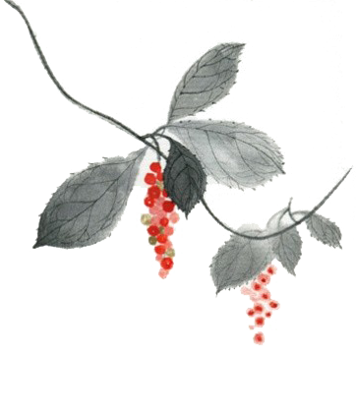
苏派高中语文
01
02
03
04
目录
现代文阅读
古诗文阅读
语言文字运用
作文

Slide 4
苏派高中语文
01
现代文阅读Ⅰ
(本题共5小题17分)

Slide 5
现代文阅读Ⅰ
【试题整体分析】
论述类文本材料摘编自朱启新《汉字的简化》，逻辑清晰，试题考查学生分析推理和信息处理能力。试题体现考生思维品质，发挥学科优势，精选语言材料，巧设问题情境，激发考生积极思考，培养勇于探索的青春热情。整体重视体现学生的逻辑思维能力，逻辑思维是指人在认识过程中借助概念、判断、推理反映现实的思维方式，试题从能否形成观点、能否合理推理，能否严谨论证、能否准确表达等多个方面对逻辑思维能力进行考查。
材料命题分析：
1.下列对原文相关内容的理解和分析，不正确的一项是(3分)
2.根据原文内容，下列对“车”的字形变化解说正确的一项是(3分)
3.下列选项，不适合作为论据来支撑末段观点“这是一种偏见”的一项是(3分)
4. 请依据材料，简要说明汉字形体演变为真正的方块字的过程。 ( 4 分 )
5. 文本第二、六两段分别提到了纪思道和蔡邕及其作品，各有什么论述作用? ( 4 分 )

Slide 6
现代文阅读Ⅰ
文 本
解 读
11956 年，我国公布推行第一批简化字以后，流行的汉字，便有了简体(简化)字与繁体 字明显的区分。学习中文，也就产生了两者之间需要学习哪种字体的选择。按照过去传统，海外华人地区的学校教学和书报印刷，全是采用繁体字，长期以来，给外国学生造成一种偏见，认为现代汉字是以繁体字为主流。如今，情况开始转变，海外华人地区使用简体字的现象增多。最明显的是东南亚华人地区的中文学校已使用简体字读写，报刊印刷也几乎形成简体字天下。
2 前几年，凡在美国开设中文课程的学校，已陆续开始传授简体字读写。尤其破天荒第一遭：2005年5月22日，《纽约时报》上刊载了专栏作家纪思道的文章《从开封到纽约——辉煌如过眼烟云》,竟用汉字简体字印出文章标题。这种罕见的举动，不啻显示追求时尚，也在于紧跟不可抗拒的时代潮流。
3另一方面，我们也应该看到，【1A】由繁体字省笔成的简体字，渐次成为汉字应用的主流，除了中国政治经济影响力的促进，也在于我国特有的方块字本身历经数千年的演变，适应了文字进化弃繁就简这条规律，体现出强大的生命力。汉字的演变，从契刻在甲骨上的甲骨文，到铸刻在青铜器上的金文(战国以前多为大篆，战国以后出现小篆),至在缯帛、简牍，或凿刻在碑石上的小篆和秦篆，都出现过省却笔画的书写。如甲骨文字基本上是象形文字，有些字显得繁复，有些字则简单，这种画象的繁杂和简括，已体现繁写和简写情况。周代的大篆不少字形与甲骨文的象形文字相近，也有较多的字开始符号化。战国文字则以大篆为基础，在笔画上进行 了省改。到了秦代，将战国时期各国自行的文字混乱现象以“书同文”的要求，进行统一整理， 推行了比大篆多处省笔的官方文字——小篆。当时，民间还流行着一种脱胎于篆文的隶书，人称秦隶。以上各体文字在史学界称为古文字。
1A.简体字取代繁体字，渐次成为汉字应用的主流，与中国政治、经济、文化影响力的提高有关。√

Slide 7
现代文阅读Ⅰ
文 本
解 读
4汉承秦制，根据传统的书写方式，又在秦隶的基础上加以改进，兼取帛书和简文上的一些 简化字，形成一种拉直笔划、方折弧角的汉隶。这是我们今天通称的隶书。中国汉字的字形演 变到隶书，才成为真正的方块字，才有了明确的笔划数道，【1B】才有了可辨别的偏旁部首，才有了根据部首编目审定字形和便于查检的我国最早的字典——《说文解字》随后出现的楷书，正 是在汉隶字形框架结构范围内，删繁从简，省笔顺笔，加以规范而成。如果要说传统文字，楷书的出现，体现的就是汉字传统的承传。。
5其实，汉字字形的简化，不但在不同字体演变过程中，出现了简化笔划的现象，即使在同 一种字体的使用过程中，自身也会不断地简化。如甲骨文字目前所见是商代中晚期相对稳定的使用文字，其中的“车”字，就不难看出其形象的一再简化。复杂的车字，画着一根横轴，三个车轮，一根直辕，还有缚在辕上的车衡和两副套在马脖上的车轭，渐次简化成一根横轴，两个车轮，一根直辕和一根车衡，减少了车轭，笔划省略很多，但是仍具有车辆的形状。篆书中 的甲骨文字痕迹还比较明显，尤其是大篆，有的车字，同样画上车轮、车辕、车衡和车轭。西 周时期，金文中的车字，仅见车轮和辕、轴，已显象征性，会意成分增多。大约到了战国中晚期，刻在石鼓(唐初曾在西安发现的秦国石墩，其形如鼓，故称石鼓)上的秦国《诅楚文》中，已将车字写成“車”字了(表1)。
1B.作为我国第一部根据可辨识的部首编目的字典， 《说文解字》审定了汉字的字形，便于查检。√
2A项从第5小节和所附字形表来看，应该是一直保留车衡，而车轭则不见了。
2B项错在篆书“车”字增加会意成分，是金文。
2C项最早是在战国中晚期。

Slide 8
现代文阅读Ⅰ
文 本
解 读
6春秋战国以后，缯帛和筒牍书写材料在民间使用渐广，【1C】民间书写不如官方文书的字迹要求规整，出现了许多简化字，只要使用广泛，约定俗成，逐渐也就定型。这类字，通称俗字，也 称别字，说明这是非官方正式书写。简牍书写，运笔已较自如，因而走笔较快，连笔字遂现， 行书、草体(汉草)应时而生，简化字愈见增多。值得重视的是，几经简化了的俗字，有的也 移用在政府往来的文书中。汉人蔡邕在《书断》中说，古时战攻并作，军书交驰，“以篆隶之难，不能救急，遂作赴急之书”。所谓赴急之书，就是写成俗体简化字，省笔易就，速度加快， 又节约了时间。社会不断进步，生活节奏加快，要求提供的信息数量骤增，即使在平时交际往 来，同样要求书写时能够省时省力。筒化字的创始，是历史发展的必然，因时而起，因需而成，与历史的向前推进，几乎是同步运行。
7待隶书乃至草书在民间普遍流传，省笔易写的俗字，几经爱好书法的文人倡导，愈来愈普 及。许多当时的俗体简化字，流传千百年，逐渐取代繁体字。如今沿用的筒化字，几乎都有源 可溯。【1D】如汉代以来的历代碑刻，保存了相当多的不同时期的简化汉字，我们都能从中分析笔道的删繁，比较其形体的合理调整，一竖一横的省略，决非任意为之。诸如笔、乱、携、怜、断 等字，早已在魏晋、南北朝、隋唐的碑刻上就予以简化。有些人认为，【3C】我们现在使用的简化字， 是新的造字，似乎置汉字的古老传统于不顾。显然， 这是一种偏见。数千年来，尽管汉字有过多次变体，基本上仍是一脉相承，凸显出绵延不断强大的生命力。
(摘编自朱启新《汉字的简化》)
1C.战国以后，在民间书写中出现的俗字、别字，也是简化字的来源之一，虽不规整，但约定俗成。 √
1D.汉代以来的历代碑刻，保存了秦汉时期相当多的简化汉字，例如笔、乱、携、怜、断等字。x
文中是说“诸如笔、乱、携、怜、断 等字，早已在魏晋、南北朝、隋唐的碑刻上就予以简化。”而不是汉代的历代碑刻有这些简化字。这是偷梁换柱

Slide 9
现代文阅读Ⅰ
选择题
试题分析
1.下列对原文相关内容的理解和分析，不正确的一项是(3分) A.简体字取代繁体字，渐次成为汉字应用的主流，与中国政治、经济、文化影响力的提高有关。 B.作为我国第一部根据可辨识的部首编目的字典，《说文解字》审定了汉字的字形，便于查检。 C.战国以后，在民间书写中出现的俗字、别字，也是简化字的来源之一，虽不规整，但约定俗成。 D.汉代以来的历代碑刻，保存了秦汉时期相当多的简化汉字，例如笔、乱、携、怜、断等字。
【考查目标】 本题考查学生理解文章内容，分析文中信息的能力。
【解题思路】
1.审题。审清题干要求，尤其注意是“正确”，还是“不正确”。
2.划区。审定阅读区间，依据题干选项提供的信息，找到在原文最先出现的位置，以此为圆心上下查找，确定信息区域。
3.比对。比对原文信息与选项句子，表达的意思是否一致。
一般而言，优先比对：①指代词（如“它”“其”等），比对它是否有偷换概念之嫌。②范围词（如“都”“所有”“人人”等），看它是否有任意扩大或缩小外延的现象。③程度词、时间词（如“或许”“大概”“必定”“可能”“似乎”“已经”“将来”等），看它是否混淆偶然与必然、已然与未然，说法绝对等。
【参考答案】 D 文中是说“诸如笔、乱、携、怜、断 等字，早已在魏晋、南北朝、隋唐的碑刻上就予以简化。”而不是汉代的历代碑刻有这些简化字。这是偷梁换柱

Slide 10
现代文阅读Ⅰ
选择题
试题分析
2.根据原文内容，下列对“车”的字形变化解说正确的一项是(3分) A.在“车”的甲骨文简化过程中， 一直保留着车轴、车轮、车辕、车轭的形象，而车 衡则不见了。 B.篆书中的“车”字，失去了象形意味，增加了会意成分，仅突出作为必要部件的车 轮、轴和辕。 C. “車”字的最早定型，目前可追溯至秦国石鼓文《诅楚文》,这篇文章是唐初在西 安发现的。 D. “车”字的形体演变，形象地说明了汉字在不同字体之间和同一字体内部都存在着 简化的趋势。
【考查目标】 本题考查学生理解文章内容，分析文中信息的能力。
【解题思路】
A项错在“车”的甲骨文一直保留车轭而不见车衡。从第5小节和所附字形表来看，应该是一直保留车衡，而车轭则不见了。
B项错在篆书“车”字增加会意成分，而第5小节说这一特征属于金文。从字形表中的秦篆“车”字看，只有车轮和轴，没有辕。
C项上，文中对应的内容在还是在第5小节：大约到了战国中晚期，刻在石鼓（唐初曾在西安发现的秦国石墩，其形如鼓，故称石鼓）上的秦国《诅楚文》中，已将车字写成“車”字了
【参考答案】 D

Slide 11
现代文阅读Ⅰ
选择题
试题分析
3.下列选项，不适合作为论据来支撑末段观点“这是一种偏见”的一项是(3分) A. “号”的繁体字写作“號”,而早在北魏时期的云峰山题字中，就已见到简体的“号” 字这种写法。 B.政府公布的简化字，经过专家反复研究，严格审定，符合文字进化弃繁就简的规律，符合现代化读写的要求。 C.在小红书、海外版抖音，以及脸书旗下的社交应用照片墙上，很多台湾中学生都乐于使用简体字而非繁体字。 D.据学者统计，简化字总表中常用的500多个字，建国后才出现的只占20%,剩下80%都 是建国前就已经使用的。
【考查目标】 本题考查学生综合利用信息进行实证的能力，要求学生具备一定的批判思维能力
【解题思路】
有些人认为，我们现在使用的简化字， 是新的造字，似乎置汉字的古老传统于不顾。显然， 这是一种偏见。首先要明确这些人的观点是一种偏见。
我们现在使用的简化字，大部分在建国之前就使用过，可见这是不是新造的字，是对中国古老传统的一种继承和创新，是符合文字进化的规律，符合现代读写的要求。c项在小红书、海外版抖音，以及脸书旗下的社交应用照片墙上，很多台湾中学生都乐于使用简体字，这个只是一种个别现象，或者说是一种流行方式，不能支撑段末观点。
【参考答案】 c

Slide 12
现代文阅读Ⅰ
主观题
试题分析
【考查目标】 理解概念、筛选整合信息能力
4.请依据材料，简要说明汉字形体演变为真正的方块字的过程。 (4分)
【解题思路】
1、首先理解概念，筛选整合，明确什么是“汉字形体演变为方块字的过程”。按照朝代顺序去找相关内容。
第三段中“汉字的演变，从契刻在甲骨上的甲骨文，到铸刻在青铜器上的金文(战国以前多为大篆，战国以后出现小篆),至在缯帛、简牍，或凿刻在碑石上的小篆和秦篆，都出现过省却笔画的书写。”
第四段：“汉承秦制，根据传统的书写方式，又在秦隶的基础上加以改进，兼取帛书和简文上的一些 简化字，形成一种拉直笔划、方折弧角的汉隶。”
2、根据时代信息，确定答题区域。找到“汉字形体特点”。
3、筛选整合信息，将具有真实性的内容圈画，确定答案。

Slide 13
现代文阅读Ⅰ
主观题
试题分析
【参考答案】
最早是甲骨文；周代的大篆；秦代的小篆和秦隶；汉朝的汉隶。
补充细则：每点1分。要求写清楚时代和字体；
“周代的大篆、秦代的小篆”也可写为“战国以前的大篆、战国以后的小篆”；“大篆、小篆”写成“金文”不得分。
4分：最初发明的汉字是甲骨文；战国时简化为大篆；秦朝时统一文字，产生小篆和秦隶；汉朝时形成汉隶。
4.请依据材料，简要说明汉字形体演变为真正的方块字的过程。 (4分)

Slide 14
现代文阅读Ⅰ
主观题
试题分析
【考查目标】 考查论证的方法及其作用
5.文本第二、六两段分别提到了纪思道和蔡邕及其作品，各有什么论述作用? (4分)
【解题思路】
1、首先看原文中“纪思道和蔡邕及其作品”是运用了什么样的论证方法。
第二段：2005年5月22日，《纽约时报》上刊载了专栏作家纪思道的文章《从开封到纽约——辉煌如过眼烟云》,竟用汉字简体字印出文章标题。从中科院看出来是举例论证。
第六段：汉人蔡邕在《书断》中说，古时战攻并作，军书交驰，“以篆隶之难，不能救急，遂作赴急之书”。从文中科院看出是引用论证。
2、最后结合文本内容，分析举例论证和引用论证的作用
【参考答案】
举例，说明使用简体汉字是不可抗拒的历史潮流；
引用，证明简化字是历史上因时因需而产生的。

Slide 15
现代文阅读Ⅰ
主观题
试题分析
补充细则：每点2分，手法和分析各1分。
4分：①纪思道：采用举例论证的手法，通过《纽约时报》使用简体汉字做标题的例子，论证了简体字成为汉字主流、广为流传的观点；②蔡邕:采用引用论证的手法，引用蔡邕《书断》中“趋急之书”的阐释，论证了汉字的简化是历史的必然。
5.文本第二、六两段分别提到了纪思道和蔡邕及其作品，各有什么论述作用? (4分)

Slide 16
现代文阅读Ⅰ
知识链接
例题解析
题型：材料x使用了哪些论证手法？请简要说明。
1.举例论证 | 用典型的具体事实作论据来证明论点。
2.道理论证 | 通过讲道理的方式来证明观点。
3.对比论证 | 一正一反两个例子；一个例子里含有正反两面。
4.类比论证 | 同类相比，由此及彼。
5.比喻论证 | 用比喻者之理去论证被比喻者之理。
6.因果论证 | 分析产生事实的直接或间接原因，原因就是所要证明的观点。
7.假设分析 | 正例反说，反例正说。
8.引用论证 | 增强说服力、权威性；增加趣味性。
9.数据论证 | 客观、科学。
规范答题：论证方法+文本说明；答题序号化，用①②③标明；只列举文本一两项对应内容。
（2021年八省联考）4.材料二使用了哪些论证手法？请简要说明。（4分）
参考答案
①对比论证。将文学与一般娱乐、好作家与“文匠”、人与电脑或机器人进行对比；
②举例论证。以生活中很多日常现象为例，论证人类具有的特殊能力；
③比喻论证。把人类的心领神会比喻为“像对付一个趔趄或一个喷嚏那样自然”。

Slide 17
苏派高中语文
01
现代文阅读Ⅱ
(本题共4小题18分)

Slide 18
现代文阅读Ⅱ
【试题整体分析】
应对变局、提升格局，在思维考查中启智增慧
2023年高考语文试题有机融入习近平新时代中国特色社会主义思想，引导广大青少年增强“四个意识”，坚定“四个自信”，做到“两个维护”，体悟真理力量，掌握思想方法。培养创新型人才是国家、民族长远发展的大计，是有力应对世界百年未有之大变局、强化现代化建设人才支撑的重大举措。习近平总书记要求，人才培养要重视科学精神、创新能力、批判性思维的培养教育。2023年语文试题加大对思维品质的考查力度，引导考生提升逻辑思维能力、形象思维能力和科学思维能力。
育人育心，弘扬劳动精神
“劳动可以树德、可以增智、可以强体、可以育美。”2023年高考语文试题充分发挥学科优势，精心选择体现德育、美育、体育、劳动教育理念的素材，强调劳动教育与德育、智育、体育、美育的融合，引导考生牢固树立劳动最光荣、劳动最崇高、劳动最伟大、劳动最美丽的观念，真正懂得尊重普通劳动者。
文学类文本阅读选用庞泽云的小说《夫妻粉》，作品通过寻常食客和小生意人的“买卖”的小小一幕,揭示了改革时代,在金钱冲击下,人们心理行为的波动;并写出波动后面人们对淳朴世情的执着,对真诚人心的追求。作品结构紧凑,情节生动,笔调幽默轻松。

Slide 19
现代文阅读Ⅱ
夫 妻 粉
庞泽云
1雨镇这个地方，最有名的是“夫妻粉”。这粉摊经过几代的单传，传到了鲍大勺手里，那手艺已经是炉火纯青了。
2摊上只有两张案桌，是用四条长板凳支起的。案桌周围参差不齐地摆着几把竹椅、几个方 凳和几个石磁。旁边，是一张放调料、碗具、家什的条桌和一个泥炉。泥炉上架着一只深底铁 锅，锅上没有盖儿，却横着一个钻着密密麻麻小眼的桃木压漏。因为夫妻粉的传统忌用现成干 粉条，说是“干粉不鲜”;都是把粉面和好了，放入压漏里挤压，直接从眼儿里落水下锅的。这样，煮出来的粉晶莹透亮，有鲜气。
6A.小说开头从粉摊写起，设施简陋，生意红火，形成强烈的反差，对“桃木压漏”的描写巧妙点染出老店的特色

Slide 20
现代文阅读Ⅱ
3这粉摊虽说简陋，却天天都挤满了食客，人们宁肯站着吃，从街沿这边站到街沿那边，也要来光顾。人多逼得手脚忙，两口子半天下来，裤裆里都是汗。
4是的，这粉摊有些与众不同：只卖半天。倒不是怕忙，而是要用半天去预备调料。饭靠火候，酒靠窖，百样佳肴靠调料嘛!这粉，绝就绝在调料上。
5咋绝?酱油醋，葱姜蒜，味精白糖辣子面。这些普通的玩意儿它都下，自不必说。可有两样东西，却是外界人不大晓得的，那就是娃娃椒和雅鱼汤。

Slide 21
现代文阅读Ⅱ
6娃娃椒是离雨镇十五里地青溪山上的特产。 一般的椒， 一粒就是一粒，可娃娃椒大粒上还背着个小粒，肉头厚，润色好，油气重，不但麻味浓，还有一股醉鼻舒肺的特殊香气。这娃娃椒在青溪山上只有几十棵树，夹杂在遍坡遍岭的普通野椒之中；而且，还专爱往那悬崖峭壁上长。
7雅鱼则是雨镇边羌江里的独产珍品。肉细嫩，且无刺，熬出汤来，又白又酐又鲜。可是， 这鱼专生于江边激流拍岸处的石穴、石腔，要得此物还有几分危险。历来夫妻粉的摊主儿都有“上青溪，悬采娃娃椒；下羌江，险捉雅御鱼”的本事。不然，就当不了摊主。

Slide 22
现代文阅读Ⅱ
8然而，也曾有人把以上调料样样数数弄了个齐，但做出粉来，却仍然比不上“夫妻粉”。他们不晓得，这料的齐全，还只是事情的一半；还有那怎样配料的另一半呢?配调料也像和墙泥、抓中药一样，得严格地讲究比例，这就全靠人的摸索了。如今的鲍大勺，是朗个在配调料?那是金口玉牙也问不出来的。人们只是传说着，说他都是五更半夜起来配，把窗户掩了，把门闩子上了，还要用屁股抵着门扇，连他婆娘都不许看。
9在鲍大勺这辈夫妻粉摊的食客中，有一个是最为精细的了，那就是糖酒公司退休的表老头 儿。这老头原是公司的品酒员，那味觉器官灵得令人吃惊。用这张嘴来吃粉，那体验当然就比 别人更为深、细，评价得也就更为中肯。这几年老头儿退休在家，嘴闲得慌，没那么多酒品了，就一头扎进了雨镇的小吃摊儿，这夫妻粉摊当然是常来的。
6B.鲍大勺配调料时，用屁股抵着门扇，连他婆娘都不许看，这照应了前文的“几代单传”，也增添了夫妻粉的传奇色彩。

Slide 23
现代文阅读Ⅱ
10“喂，鲍老板，”有一回，袁老头儿吃完粉， 一边捏着根火柴剔牙， 一边就对夫妻粉评起来 ，“这粉，入口酸辣，入喉麻辣，回味香辣，酸中有甜，甜中有咸，香中透鲜。安逸得很哟!我的舌头都差点吞下去了。”
11鲍大勺犹如高山流水遇知音，自然惬意。 一乐之下，便把自己那张竹马架搬了出来，给袁老头儿做了一个专座，只有他来才打开。
12随着生意兴隆，票子大把进，婆娘便来话了： “我说，把这套破家什换了吧。马要鞍装，人要衣裳，这粉摊也该伸抖伸抖了。”
13“你晓得个球!肥狗有肉在毛里边，乌龟有肉在壳壳头。桌椅吱嘎，篷子补巴，这是祖训。”
6C.袁老头儿是粉摊的常客，也是小镇的美味鉴赏家，他对夫妻粉的盛赞维护了粉摊的招牌，却引发了夫妻两人的争执。

Slide 24
现代文阅读Ⅱ
14“既不肯换摊子，那就多卖半天嘛，”婆娘忍不住又说，“大家都在向钱看，咱不当出头鸟，也别做排尾雁呀。”
15“多卖半天?”鲍大勺觉得婆娘说话太可笑，“那找哪个去给我下江捉雅鱼?第二天还卖不卖了?”
16“我说你就是个铁脑壳，三根砧子打弯了都打不透。离了红萝卜就不成席啦? 没有雅鱼汤，就用草鱼汤顶嘛。 ”
17鲍大勺眼睛一鼓，想发火，但和婆娘的眼光一碰，又马上收住了。他看到婆娘的眼睛有些发红。于是，便赔了个笑脸，口气软软的：
18“嘿嘿！这鱼汤怎么能换呢?祖上没这个规矩，再说，让人吃出来，不就丢人现眼了嘛。”

Slide 25
现代文阅读Ⅱ
19“你呀，就是……”就是什么，婆娘一时找不到合口的词儿，就跳过去说， “那些吃粉的，哪个不是窸窸乎乎，几个三下就搅完了?还像戏台子上吃饭呀，慢下慢下地品?孙二娘开黑店，用人肉包包子，不是看到几根什么毛，武松还吃不出来呢！”
20“不会品?袁老头儿会不会品?”
21“雨镇上有几个袁老头儿?他不来，又咋样?”
22是的，就是袁老头儿不来，也不会影响夫妻粉生意的。夫妻粉名声在外，就是换了鱼汤，一般人马上也不会就吃得出来。特别是那一群一群来雨镇旅游、公干的人，他们晓得个啥?可是，鲍大勺还是不愿这么做。

Slide 26
现代文阅读Ⅱ
6D.农村落实承包责任制，放开物价后，卖娃娃椒的农民跟着涨了价，小说结尾反映了鲍大勺面对社会变革猝不及防的心理。
23婆娘拗不过他，最终只好骂一句了事：“你狗日连这点形势都看不清，早晚有你着辣的时候! ”
24婆娘的话真还说准了。不到两月，鲍大勺碰到了难事：由于农村的承包越来越彻底，青溪山的林坡划给了十户农民。要吃娃娃椒，只剩一条路：买。 可是，现时的物价，又兴自调了。物以稀为贵，物以需为贵。娃娃椒对于鲍大勺来说，既需又稀，因此，人家就拿竹杠敲他了。要三十块钱一斤。天哪！比以前整整多了五倍。
25这事使鲍大勺很伤心。那十户农民，可以说每回到雨镇赶场，都要吃他的粉，吃过又都不止一次地竖起大拇指连声称道，如何如何的好，还说鲍家两口子的品性也好，没有因为有块金招牌，就黑起心肠要高价。可是，这些人的脸，朗个一下子都变了呢?手头有点娃娃椒，熟人熟事的，就能厚起脸皮说出那么高的价！ （有删改）

Slide 27
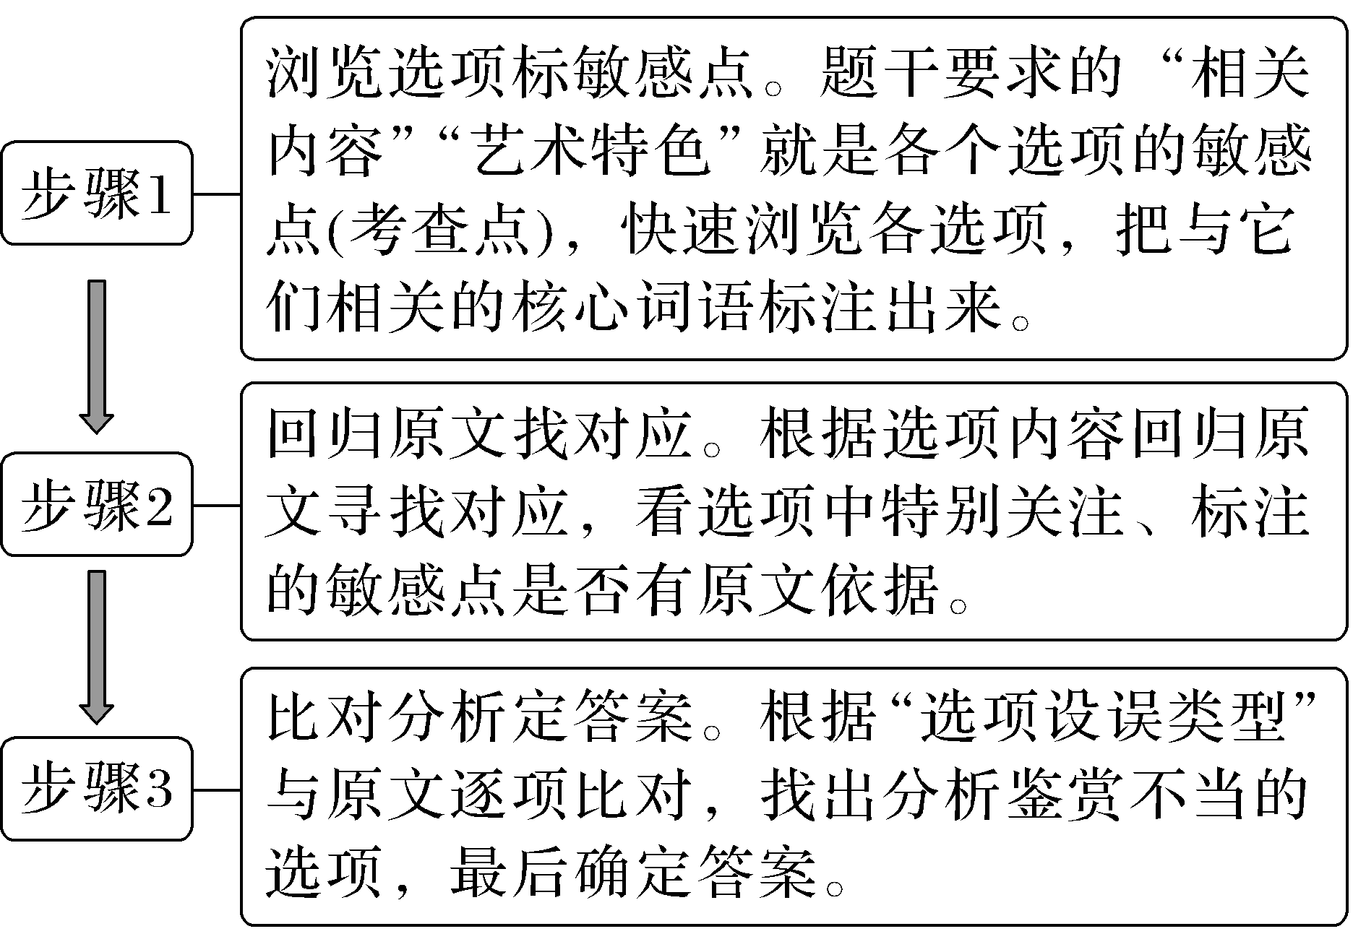
现代文阅读Ⅱ
选择题
试题分析
6.下列对文本相关内容的理解，不正确的一项是(3分) A.小说开头从粉摊写起，设施简陋，生意红火，形成强烈的反差，对“桃木压漏”的描写巧妙点染出老店的特色。 B.鲍大勺配调料时，用屁股抵着门扇，连他婆娘都不许看，这照应了前文的“几代单传”,也增添了夫妻粉的传奇色彩。 C.袁老头儿是粉摊的常客，也是小镇的美味鉴赏家，他对夫妻粉的盛赞维护了粉摊的招牌，却引发了夫妻两人的争执。 D.农村落实承包责任制，放开物价后，卖娃娃椒的农民跟着涨了价，小说结尾反映了鲍大勺面对社会变革猝不及防的心理。
【考查目标】 考查学生理解文章内容，筛选并概括文中信息的能力。
【解题思路】
【参考答案】
C

Slide 28
现代文阅读Ⅱ
选择题
试题分析
6.下列对文本相关内容的理解，不正确的一项是(3分) A.小说开头从粉摊写起，设施简陋，生意红火，形成强烈的反差，对“桃木压漏”的描写巧妙点染出老店的特色。 B.鲍大勺配调料时，用屁股抵着门扇，连他婆娘都不许看，这照应了前文的“几代单传”,也增添了夫妻粉的传奇色彩。 C.袁老头儿是粉摊的常客，也是小镇的美味鉴赏家，他对夫妻粉的盛赞维护了粉摊的招牌，却引发了夫妻两人的争执。 D.农村落实承包责任制，放开物价后，卖娃娃椒的农民跟着涨了价，小说结尾反映了鲍大勺面对社会变革猝不及防的心理。
C
【参考答案】
原文中科院看出，袁老头儿是粉摊的常客，也是小镇的美味鉴赏家，他对夫妻粉的盛赞维护了粉摊的招牌，这个是对的。但说却引发了夫妻两人的争执，是错误的。引发夫妻争执的原因是两人在“利”和“义”、“守”和“变”认知上的分歧。

Slide 29
现代文阅读Ⅱ
选择题
试题分析
【考查目标】
本题考查学生鉴赏作品的能力
7. 文中插入对娃娃椒和雅鱼的叙写，对此赏析不正确的一项是(3分) A.这两段文字叙述了娃娃椒和雅鱼的特点，侧面衬托出鲍大勺谋生的艰辛、开店的诚信。 B.娃娃椒只生长在青溪山上，为后文青溪山林划给农民后，鲍大勺只能高价购买做铺垫。 C.既要到山崖上采椒，又要到江水里捉鱼，采配费时费力，交代了粉摊只卖半天的原因。 D.椒专爱往悬崖峭壁上长，鱼专生于激流石穴中，两者象征了当地人民迎难而上的精神。
【解题思路】
A采摘悬崖峭壁上的娃娃椒，去激流拍岸的石穴石腔中捉雅鱼，两件事都非常危险，可鲍大勺不但坚持了下来，而且没有涨价，这当然衬托出了他谋生的艰辛和开店的诚信
B两次提到“青溪山”，突出了娃娃椒不但是当地特产，而且数量极少，这就为后文写青溪山被人承包抬高椒价使鲍大勺陷入困境做了铺垫。在这种冲突中，善良人士总敌不过黑心商家。小人和君子斗，君子必输无疑。
C采娃娃椒和捉雅鱼等于以身犯险，所以得处处小心，时时在意，必然耗费时间，所以鲍大勺的生意只能做半天，另半天要准备配料。

Slide 30
现代文阅读Ⅱ
选择题
试题分析
7. 文中插入对娃娃椒和雅鱼的叙写，对此赏析不正确的一项是(3分) A.这两段文字叙述了娃娃椒和雅鱼的特点，侧面衬托出鲍大勺谋生的艰辛、开店的诚信。 B.娃娃椒只生长在青溪山上，为后文青溪山林划给农民后，鲍大勺只能高价购买做铺垫。 C.既要到山崖上采椒，又要到江水里捉鱼，采配费时费力，交代了粉摊只卖半天的原因。 D.椒专爱往悬崖峭壁上长，鱼专生于激流石穴中，两者象征了当地人民迎难而上的精神。
【解题思路】
D属于曲解原意。原文说那十户承包青溪山林坡的农民有意刁难鲍大勺，这里的“难”不是象征当地人的迎难而上（攻坚克难），而是少数人的见利忘义，有意哄抬物价，使鲍大勺陷入进退两难的境地。
【参考答案】D

Slide 31
现代文阅读Ⅱ
主观题
试题分析
8. 本文中夫妻俩的对话，在语言表达上颇有特色。请结合文本简要分析。(6分)
【考查目标】 考查学生鉴赏语言表达能力
【解题思路】
一是从语言修辞手法、词语锤炼、句式特点等方面入手分析其效果；二是从语言风格（如幽默风趣、典雅庄重、含蓄蕴藉、清新明快等）方面赏析其特色。分析技巧的表达效果时，一般可从表达者的“表达视角”分析“表达作用”和从阅读者方面分析对阅读者产生的积极效果。
1.语言风格（口语化、生活化、富有地方色彩、人物语言富有个性化、质朴、平实、清新、华丽、幽默、辛辣、自然、简洁明快，含蓄深沉）
2.三个特色（时代特色、地域特色、语体特色）
3.个性化语言（口语、地方特色、体现人物个性）；
句式（长短句、整散句）
4.表达技巧（用词、句式、修辞）；

Slide 32
现代文阅读Ⅱ
主观题
试题分析
8. 本文中夫妻俩的对话，在语言表达上颇有特色。请结合文本简要分析。(6分)
【参考答案】
(1)多处运用方言，如“伸抖”“着辣”等，体现地域特色，富有乡土气息。
(2)穿插引用民谚俗语，如“马要鞍装，人要衣裳”“桌椅吱嘎，篷子补巴”等，增加了语言的趣谐性。
(3)纯用口语，多用问句，表现了夫妻俩拌嘴的生活气息。
(4)多用比喻、夸张等修辞手法，增加了语言的形象性。
补充细则：每点2分，答出任意3点可得满分；手法、效果各1分。
6分：语言多用俗语，富有生活气息。多用问句、感叹句，体现夫妻俩争执的激烈，使读者有身临其境之感。多用短句，符合生活实际，体现矛盾的激烈。运用比喻的手法，如铁脑壳等，生动形象。

Slide 33
现代文阅读Ⅱ
主观题
试题分析
9. 如果作者续写，鲍大勺最终是否会依从婆娘的话，改变夫妻粉的调料?结合全文，谈谈你的看法和理由。(6分)
【考查目标】
考查学生续写或者改写文学作品的能力
【解题思路】
学生可以有不同的看法和理由，可从人物、情节、主题三个方面考虑
【参考答案】
会改变。理由：
(1)鲍大勺在妻子面前赔笑让步，口气已经变软。
(2)除了袁老头，其他人也 吃不出差别。
(3)娃娃椒价格大幅上涨，难以维持原来的配料。
(4)作者借此表达对商品经济浪潮冲击世道人心的思考。

Slide 34
现代文阅读Ⅱ
主观题
试题分析
9. 如果作者续写，鲍大勺最终是否会依从婆娘的话，改变夫妻粉的调料?结合全文，谈谈你的看法和理由。(6分)
【考查目标】
考查学生续写或者改写文学作品的能力
【解题思路】
学生可以有不同的看法和理由，可从人物、情节、主题三个方面考虑
【参考答案】
不会改变。理由：
(1)鲍大勺是个恪守传统的人，而改变调料违背了祖训。
(2)鲍大勺视 袁老头为知音，非常在意顾客的用餐体验。
(3)鲍大勺认为十户农民“厚脸皮”,所以不会仿效。
(4)作者借此肯定在商品经济浪潮中坚守传统的做法。

Slide 35
现代文阅读Ⅱ
主观题
试题分析
9. 如果作者续写，鲍大勺最终是否会依从婆娘的话，改变夫妻粉的调料?结合全文，谈谈你 的看法和理由。(6分)
4分：不会。理由：①从人物形象看，鲍大勺是一个恪守祖训、重视情怀的粉摊老板。他已经拒绝了婆娘的建议，并且品性坚忍，不会为利而改变原则。②从文章主旨看，本文体现了对传统的传承与守护，鲍大勺若改变，与主旨不符。③从情节上看，鲍大勺诚信经营，好好奋斗也会迎来幸福，更利于展开情节。
4分：会改变。理由：鲍大勺最终会依从婆娘的话，因为改革的步伐不会停止，但是夫妻粉原料价格被农民抬高，为了个人生计，鲍大勺不得不改换原料，放弃祖训；这样写可突出了传统手艺与社会改革间的矛盾。引发人们深思，呼吁对传统价值的保护。

Slide 36
现代文阅读Ⅱ
知识链接
例题解析
1.语言风格（口语化、生活化、富有地方色彩、人物语言富有个性化、质朴、平实、清新、华丽、幽默、辛辣、自然、简洁明快，含蓄深沉）
2.三个特色（时代特色、地域特色、语体特色）
3.个性化语言（口语、地方特色、体现人物个性）；
句式（长短句、整散句）
4.表达技巧（用词、句式、修辞）；
【高考真题1】（2019浙江卷《呼兰河传》）简析文中画线部分的语言特点。（局部考察语言特色）
【答案】
①使用拟人修辞手法，写出黄瓜蔓蓬勃的生命活力。 ②句式上长短交错，使语言生动活泼。 ③每句都用“了”字，反复强调黄瓜生长迅速。 ④语调轻快，传达出叙述者的喜悦之情。 【答题角度】表达视角+表达作用

Slide 37
苏派高中语文
02
文言文阅读
(本题共5小题，20分)

Slide 38
文言文阅读
【材料出处】
《旧唐书》 属于史类文学作品，成书于后晋开运二年（945年），共200卷，包括《本纪》20卷、《志》30卷、《列传》150卷。作品原名《唐书》，宋祁、欧阳修等所编著《新唐书》问世后，才改称《旧唐书》。
《旧唐书》的修撰离唐朝灭亡时间不远，资料来源比较丰富。署名后晋刘昫等撰，实为后晋赵莹主持编修。被列为“二十四史”之一。

Slide 39
文言文阅读
【人物简介】
裴行俭（619年－682年6月9日），字守约。绛州闻喜县（今山西省闻喜县东北）人。唐朝初年军事家、政治家、书法家，隋朝左光禄大夫裴仁基次子。
裴行俭出身河东裴氏中眷 ，于唐太宗时以明经科考试中选，并得名将苏定方教授用兵奇术。历任左屯卫仓曹参军、西州都督府长史、安西都护等职。在西域时，各国大多慕义归附。后还朝任吏部侍郎，与李敬玄、马载同掌选事十余年，甚有能名，时称“裴李”。调露元年（679年），计俘叛乱的西突厥十姓可汗阿史那都支，以功升任礼部尚书兼检校右卫大将军，身兼文武两职。次年，大破东突厥阿史那德温傅及阿史那伏念所部，尽平东突厥残部。永淳元年（682年），十姓伪可汗阿史那车薄举兵反叛，唐高宗令裴行俭为金牙道大总管，率十将军出征，唐军尚未出动而裴行俭已经病逝，享年六十四岁。累赠扬州大都督、太尉，谥号“献”。
裴行俭精通阴阳历法，善于鉴别人才，所提拔的名将有程务挺、王方翼、李多祚、黑齿常之等。清高宗称赞他是当时的“诸将巨擘” 。

Slide 40
文言文阅读
【命题分析】
10.下列对文中画波浪线部分的断句，正确的一项是(3分) 11.下列对文中加点的词语及相关内容的解说，不正确的一项是(3分) 12.下列对原文有关内容的概述，不正确的一项是(3分) 13.把文中画横线的句子翻译成现代汉语。(8分) (1)褚遂良非精笔佳墨未尝辄书，不择笔墨而妍捷者，唯余及虞世南耳。(4分) (2)及军至单于之北，际晚下营，壕堑方周，遽令移就崇冈。(4分) 14.文中称裴行俭有“人伦之鉴”，从哪几件事中可以看出?请依据材料分条概述。(3分)

Slide 41
文言文阅读
文 本
注 释
裴行俭，绛州闻喜人。 贞观中，举明经。麟德二年，累拜安西大都护，西域诸国多慕义归降。高宗尝以绢素百卷，令行俭草书《文选》一部，帝览之称善，赐帛五百段。行俭尝谓人曰：“褚遂良非精笔佳墨未尝辄书， 不择笔墨而妍捷者，唯余及虞世南耳。”
闻喜：即今山西闻喜县
贞观：唐太宗李世民年号
明经：科举中的一种。补充知识点：①通晓经术。 ②汉代以明经射策取士。隋炀帝置明经﹑进士二科﹐以经义取者为明经﹐以诗赋取者为进士。宋改以经义论策试进士﹐明经始废。 ③明清对贡生的尊称。
绢素：书画用的白绢
妍捷：灵巧敏捷，谓随时随地不择笔墨。
译 文
裴行俭，是绛州闻喜人。贞观年间，考中明经科。麟德二年，多次受任为安西大都护，西域大多仰慕他的仁义而归降。唐高宗曾拿出白绢百卷，让裴行俭草书《文选》一部，皇帝看了之后称好，兹帛五百段。裴行俭曾经对他人说：“褚遂良没有好笔好墨，从不书写，不挑拣笔墨而能快速写出美妙的字体，只有我和虞世南而已。

Slide 42
文言文阅读
文 本
注 释
调露元年，突厥阿史德温傅反，于是以行俭为定襄道行军大总管。行俭行至朔州，知运粮被掠，兵多馁死，遂诈为粮车三百乘，每车伏壮士五人，以羸兵数百人援车，兼伏精兵，令居险以待之。贼果大下羸兵弃车散走贼驱车就泉水解鞍牧马方拟取粮车中壮士齐发伏兵亦至杀获殆尽，余众奔溃。
馁：饥饿
诈：假装
羸：léi本义:瘦弱。“羸老易子。”
——汉·贾谊《论积贮疏》
援：①拉拽;攀援。《游黄山记》:“石崖侧削则援岩。”
②<动>提出。《送东阳马生序》:“余立侍左右,援疑质理。
据：占据
就：接近，靠近。“金就砺则利”《劝学》
译 文
调露元年，突厥阿史德温博反叛，于是命令裴行俭任定襄道行军大总管。（裴行俭）到了朔州，得知运粮军车被夺，很多士兵饿死，于是伪装了三百辆运粮车，每辆车埋伏五名壮士，让几百名疲弱的士兵押车，又埋伏下精兵，让他们占据险要地段等待。贼兵果然大批下来，疲弱的士兵抛弃粮车四散逃走。贼兵将车赶到有泉水的地方，解鞍牧马，正打算取粮，车中壮士一同杀出，伏兵也赶到了，将敌人几乎全部杀死或俘获，剩下的都奔逃溃散。

Slide 43
文言文阅读
文 本
注 释
自是续遣粮车，无敢近之者。及军至单于之北， 际晚下营，壕堑方周，遽令移就崇冈。比夜，风雨暴至，前设营所水深丈余，将士莫不叹伏。贼众于黑山拒战，行俭频战皆捷，前后杀虏不可胜数。
自是：从此
及：等到
际：其时;适逢…的时候。际夜转西壑，隔山望南斗。——《春泛若耶溪》
下：驻扎，安下。
周：完成，修好。周：终；完毕。
《左传·昭公二十年》：子行事乎，吾将死之，以周事子，而归死于公孟，其可也。
遽：立刻，马上。
比夜：到了夜里。
译 文
从此陆续派遣粮车，无人再敢靠近。等军队到达单于北面，黄昏时扎下营帐，壕沟刚刚挖好，裴行俭突然下令把军营移到高冈上。到了夜间，风雨大至，先前设营之处水深一丈多，将士们无不叹服。贼众在黑山抗拒军官，裴行俭连战连捷，前后杀死和俘虏不计其数。

Slide 44
文言文阅读
文 本
注 释
人伦：在此处特指裴行俭相人之术，非人伦纲常。
期：<名>时限;期限;限定或约定的时间。
<动>约会;约定。
<动>期望;要求。
<动>预料;料想。
盖：”副词：表下而说的话带推测性，用在句首，相当于“推想”、“大概”。
如：《游褒禅山记》：“盖其又深，则其至又加少矣。”
行俭尤晓阴阳、算术，兼有人伦之鉴。 自掌选及为大总管，凡遇贤俊，无不甄采，每制敌摧凶， 必先期捷日。时有后进杨炯、王勃、卢照邻、骆宾王并以文章见称，吏部侍郎李敬玄盛为延誉，引以示行俭，行俭曰：“才名有之，爵禄盖寡。杨应至令长，余并鲜能令终。”
译 文
裴行俭特别通晓阴阳、算数，并有鉴别人物的能力。从掌管考选到任大总管，只要遇到贤士俊杰，无不选拔任用，每次讨伐敌人，总是先定下胜利的日期。当时有后辈杨炯、王勃、卢照邻、骆宾王都因擅长写文章受人称赞，吏部侍郎李敬玄极力替他们宣扬名声，将他们引见给裴行俭，裴行俭说：“才名有，爵禄少。杨炯应做到令长，其余三人都不能圆满而终。”

Slide 45
文言文阅读
文 本
注 释
子息：子嗣。唐·贾岛《哭孟郊》： 寡妻无子息，破宅带林泉。
衡石：héng shí，释义是喻国柄，相权。
引：<动>荐举。《史记•魏其武安侯传》：“两人相为～重，其游如父子然。”
偏裨：读音为piān pí，汉语词语，意思是偏将，裨将。将佐的通称。解释偏将，裨将。将佐的通称。
是时，苏味道、王剧未知名，因调选，行俭一见，深礼异之。仍谓曰：“有晚年子息，恨不见其成长。二公十数年当居衡石，愿记识此辈。”其后相继为吏部。行俭尝所引偏裨，有程务挺、黑齿常之，尽为名将，至刺史、将军者数十人。其所知赏，多此类也。
译 文
当时，苏味道、王剧还没有名气，参加选调，裴行俭一见，就认为他们与众不同而相待极为有礼，并对他们说：“我晚年有子嗣，遗憾不能看到他们长大成人。二公十几年后当居权衡人物之位，希望能记得他们。”后来两个人相继任职吏部，都合了他的预言。裴行俭曾经引进的偏将，有程务挺、黑齿常之，都成为名将，做到刺史和将军的有几十人。他所赏识的人物，大多如此。

Slide 46
文言文阅读
文 本
注 释
历：①<用作副词>历：各个;逐个。
《谭嗣同》：“先遣内侍持历朝圣训授君。”②<用作动词>历：越过;度过。例句——《游黄山记》：“石块丛起则历块。”
蹑：[动词] 蹑：踩踏，有意识地踩踏。
蹑，蹈也。——《说文》
形：表现出的现象
颜色：面容、脸色。
初，平都支，大获瑰宝，蕃酋将士愿观之，行俭因宴设，遍出历示。有马脑盘，广二尺余，文彩殊绝。军吏王休烈捧盘，历阶趋进，误蹑衣，足跌便倒，盘亦随碎，休烈惊惶，叩头流血，行俭笑而谓曰： “尔非故也，何至于是！”更不形颜色。诏赐都支等资产金器皿三千余事，驼马称是，并分给亲故并副使已下，数日便尽。
译 文
起初，平定都支、李遮匐以后，获得很多稀世的珍宝，蕃酋将士请求观看，裴行俭于是设宴，将珍宝拿出让大家一一观赏。有个玛瑙盘，宽二尺多，花纹色彩精美绝伦。军吏王休烈捧着盘子，登上台阶走进，误踩衣衫，失足摔倒，盘随之而碎。王休烈惊惶失措，叩头流血，裴行俭笑着对他说:“你又不是故意的，何至这样害怕。”脸色始终不变。诏令赐给他都支等人的资产和金制器皿三千多件，骆驼马匹也很多，他都分给亲近故旧和副使以下的人，几天便分完了。

Slide 47
文言文阅读
选择题
试题分析
10.下列对文中画波浪线部分的断句，正确的一项是(3分) A.贼果大下羸兵/弃车散走/贼驱车就泉水/解鞍牧马/方拟取粮车中/壮士齐发/伏兵亦至/ B.贼果大下/羸兵弃车散走/贼驱车就泉水/解鞍牧马/方拟取粮车中/壮士齐发/伏兵亦至/ C.贼果大下羸兵/弃车散走/贼驱车就泉水/解鞍牧马/方拟取粮/车中壮士齐发/伏兵亦至/ D.贼果大下/羸兵弃车散走，贼驱车就泉水/解鞍牧马/方拟取粮/车中壮士齐发/伏兵亦至/
【解题思路】
句意：“贼兵果然大批下来，疲弱的士兵抛弃粮车四散逃走。贼兵将车赶到有泉水的地方，解鞍牧马，正打算取粮，车中壮士一同杀出，伏兵也赶到了，将敌人几乎全部杀死或俘获，剩下的都奔逃溃散。”
“羸兵“作”下“的宾语，应断到“羸兵”的前面，排除B、D;
“车中”作“壮士”的状语，应把“车中壮士”断在一起。
【参考答案】D

Slide 48
文言文阅读
选择题
试题分析
11.下列对文中加点的词语及相关内容的解说，不正确的一项是
(3分) A. 《文选》，南朝萧统组织编辑的现存最早的诗文合集，《陈情表》等名篇收入此书。 B.比夜，等到夜晚， “比”.与《项脊轩志》中“比去， 以手阖门”的“比”含义不同。 C.后进，在文中指后辈仕进之人。这个词出自《论语》 “后进于礼乐，君子也”。 D.子息，指子嗣， “息”与《触龙说赵太后》 “老臣贱息舒祺”的“息”含义相同。
【解题思路】
比夜，等到夜晚， “比”,与《项脊轩志》中“比去， 以手阖门”的“比”含义不同。错。
比去：等到离开的时候。意思相同。
比：及，等到
出处：比至定陶，再破秦军。——《史记·项羽本纪》
【参考答案】B

Slide 49
文言文阅读
选择题
试题分析
12.下列对原文有关内容的概述，不正确的一项是
(3分) A.裴行俭曾用计谋使突厥人再也不敢劫掠唐军粮草，解除了大军的后顾之忧。 B.裴行俭不仅工于草书，还通晓阴阳，每次战前都能预料到克敌制胜的日期。 C.裴行俭设宴展示珍宝时，有军吏拿错衣服惊慌倒地，摔碎了珍贵的玛瑙盘。 D.裴行俭不贪财货， 曾经将赐发的资产分给亲朋故旧， 自副使以下也有赏赐。
【解题思路】
C.裴行俭设宴展示珍宝时，有军吏拿错衣服惊慌倒地，摔碎了珍贵的玛瑙盘。
原句：“军吏王休烈捧盘，历阶趋进，误蹑衣，足跌便倒，盘亦随碎，”
翻译：军吏王休烈捧着盘子，登上台阶走进，误踩衣衫，失足摔倒，盘随之而碎。王休烈惊惶失措，叩头流血，
是“误踩衣衫”而非“拿错衣服”
【参考答案】C

Slide 50
文言文阅读
主观题
试题分析
13.把文中画横线的句子翻译成现代汉语。(8分) (1)褚遂良非精笔佳墨未尝辄书，不择笔墨而妍捷者，唯余及虞世南耳。(4分)
【解题思路】
⑴第一句“褚遂良非精笔佳墨未尝辄书”2分。其中“书”，翻译为“写字”“写书法”“书写”等动词可得1分，翻译为“写书”“写文章”等对象错误不得分，“褚遂良”是人名，如果翻译了，则不给分。第二句中“妍捷”，翻译为“又好又快”，“妍”翻译成“好”，“美”等皆可，“妍”和“捷”都翻译出来才能得1分。第三句中的“余”翻译为“我”，得1分，否则不得分。
【参考答案】⑴褚遂良没有好的笔墨就从不写字，不挑选笔墨而能把字写得又好又快的，只有我和虞世南而已。

Slide 51
文言文阅读
主观题
试题分析
13.把文中画横线的句子翻译成现代汉语。(8分) (2)及军至单于之北，际晚下营，壕堑方周，遽令移就崇冈。(4分)
【解题思路】
⑵四个短句，每句1分。第一句“及”译为“等到”给分；第二句“下营”中的“下”译为“驻扎”“安下”给分，译成“下面”“朝下”等不给分；第三句中的“周”，译成“完成”“修好”“挖好”等表示结果性的动词则给分，第四句“遽”译为“立刻”“突然”即给分。
【参考答案】⑵等到军队到达单于北面，傍晚扎下营盘，壕沟刚刚挖好，裴行俭突然下令把军营移到高冈上。

Slide 52
文言文阅读
主观题
试题分析
14.文中称裴行俭有“人伦之鉴”，从哪几件事中可以看出?请依据材料分条概述。(3分)
【解题思路】
补充细则：每点1分。第一，文中的“人伦之鉴”就是指识人准确；第二，“几件事”要具体，要有具体的人名和行为；第三，要概述，不能抄原文，表述要准确，符合文意。
【参考答案】
①预测四杰职位不高；
②料定苏味道、王剧日后能居高位；
③引荐任用的程务挺、黑齿常之等，均为一时名将。

Slide 53
苏派高中语文
02
古代诗歌阅读
(本题共2小题，9分)

Slide 54
古代诗歌阅读
文 本
注 释
野菊
[金]元好问
柴桑人去已千年，细菊斑斑也自圆。 共爱鲜明照秋色，争教狼藉卧疏烟。 荒畦断垄新霜后，瘦蝶寒螀晚景前。 只恐春丛笑迟暮，题诗端为发幽妍。
1.元好问于金哀宗正大元年(1224)写作的赏菊诗。
2.“柴桑人”指陶渊明,柴桑(今江西九江)是他的故里。他是历史上有名的爱菊诗人,曾亲手种植和培育菊花。
3.“鲜明”指野菊的色彩新鲜明丽。
4.“狼藉”指野菊的姿态纵横散乱。
5.“春丛”指开于春、凋于秋的花丛。
译 文
作为柴桑植菊人的陶渊明已离去上千年了,失了人工培育的野菊花居然也斑斑点点地开得很丰满。野菊的“鲜明”的容颜使人愉悦,为人们所“共爱”,你怎么竟叫自己杂乱地散卧在淡淡的烟雾中呢?新霜已经降过,田园里已是荒畦断垅,草木凋零。晚秋的景象萧疏冷落,唯有瘦蝶在飞,寒螀在鸣。只因担心春丛讥笑菊花开的太迟,这才题下此诗歌咏野菊花的幽雅之美。

Slide 55
古代诗歌阅读
文 本
鉴 赏
野菊
[金]元好问 柴桑人去已千年，
细菊斑斑也自圆。 共爱鲜明照秋色，
争教狼藉卧疏烟。 荒畦断垄新霜后，
瘦蝶寒螀晚景前。 只恐春丛笑迟暮，
题诗端为发幽妍。
金宣宗兴定五年,元好问登进士第,主考官为赵秉文。金哀宗正大元年,元好问应鸿词科,监试官又是赵秉文。赵曾激赏元好问诗为“少陵(杜甫)以来无此作也。”此后元好问居京做官,又参加了赵秉文为座主的诗会。此诗即为奉赵之命所作的赋菊诗。
“柴桑人去已千年,细菊斑斑也自圆。”后人咏菊常联系到陶渊明。元稹《菊花》诗云“秋丛绕舍似陶家,遍绕篱边日渐斜”;李商隐《菊》诗云“陶令篱边色,罗含宅里香”。元稹、李商隐诗写的皆是菊与陶相联系的景况。元好问诗则在描述菊与陶分离后的情景。
“共爱鲜明照秋色,争教狼藉卧疏烟。”作者在《野菊再奉座主闲闲公命作》中曾写道:“鲜明独向霜露见,烂漫却随蒿艾生。”野菊的“鲜明”的容颜使人愉悦,为人们所“共爱”,可它的“狼藉”之态却不能不使人产生遗憾之感。

Slide 56
古代诗歌阅读
文 本
鉴 赏
野菊
[金]元好问 柴桑人去已千年，
细菊斑斑也自圆。 共爱鲜明照秋色，
争教狼藉卧疏烟。 荒畦断垄新霜后，
瘦蝶寒螀晚景前。 只恐春丛笑迟暮，
题诗端为发幽妍。
“荒畦断垅新霜后,瘦蝶寒螀晚景前。”晚秋的景象萧疏冷落,唯有瘦蝶在飞,寒螀在鸣。野菊花便是在这样的时间和空间的方位上以它的明丽的花色映照着清冷的秋色,又以它的散乱的姿态呼应着深秋晚景。
“只恐春丛笑迟暮,题诗端为发幽妍。”作者于篇终点明了审美主体的创作意念，野菊花的不当春而开,不登名园丽苑,不修饰自己以求取悦于人,都恰合幽静闲远的情趣。
元好问这首咏菊诗笔墨纵横,意境开阔,很象一幅水墨淋漓的大写意图卷。野菊形象虽居于中心位置,但作者并没有对它做细部的描摹,只是大笔勾勒其轮廓,大笔涂抹其色彩。诗人把更多的精力用于野菊的时空位置的“经营”,着力以“秋色”、“疏烟”、“新霜后”、“晚景前”、“荒畦断垅”、“瘦蝶寒螀”等系列意象来渲染环境,突显和衬托野菊的形象,揭示它的神韵所在。

Slide 57
古代诗歌阅读
选择题
试题分析
15.下列对这首诗的理解和赏析，不正确的一项是(3分) A.首联中的“自”字暗含喟叹，与“映阶碧草自春色”中的“自”字有异曲同工之妙。 B. “争教”一句， 用反问语气表达对野菊处境的不满， 与对鲜明秋色的喜爱形成对照。 C.“新霜后”“晚景前”，前后互相补足文意，描写出野菊开放之时正当秋令，已近黄昏。 D. 作者托物言志，结尾点明创作目的，为野菊发抒幽妍之美，也借此发抒幽人之怀抱。
【考查目标】
考查学生理解古诗词思想内容、赏析艺术特色的能力。
【解题思路】
“用反问语气表达对野菊处境的不满”错，诗中“狼藉”指野菊的姿态纵横散乱；结合整联诗意野菊新鲜明丽的容颜使人愉悦,为人们所爱,可它的“狼藉”之态却不能不使人产生遗憾之感。
【参考答案】 B
【知识补充】
争教，怎教。
唐白居易《遣怀》诗：“遂使四时都似电，争教两鬢不成霜！”
金元好问《雪谷早行图》诗之一：“雪拥云横下笔难，争教万景入荒寒？”
《三国演义》第三四回：“髀肉復生犹感嘆，争教寰宇不三分？”
清纳兰性德《好事近》词：“争教清泪不成冰？好处便轻别。”

Slide 58
古代诗歌阅读
文 本
主观题
野菊
[金]元好问 柴桑人去已千年，
细菊斑斑也自圆。 共爱鲜明照秋色，
争教狼藉卧疏烟。 荒畦断垄新霜后，
瘦蝶寒螀晚景前。 只恐春丛笑迟暮，
题诗端为发幽妍。
16. “一从陶令评章后，千古高风说到今。”请结合对这句话的理解，谈谈本诗从陶令写起，有什么好处。(6分)
试题分析
【考查目标】 考查考生对诗歌内容思想情感的理解，侧重阅读与鉴赏中的整体感知、鉴赏评价等能力。
【解题思路】
先理解“一从陶令评章后，千古高风说到今。”；再分析本诗从陶令写起，有什么好处。
【参考答案】
①陶渊明咏菊自古有名，从他写起，自然引出对野菊的吟咏；
②陶渊明是隐逸之宗，也暗示野菊高风与隐士精神一致；
③陶渊明咏的是篱边之菊，而作者歌咏的是野菊，有利于翻出新意。（补充细则：每点2分。）

Slide 59
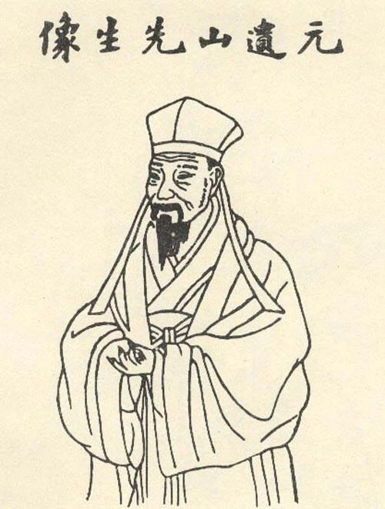
古代诗歌阅读
知识链接
元好问，字裕之，号遗山，太原秀容人。哀宗时，官尚书省左司员外郎。金亡，不仕。卒，年六十八。
元遗山为有金一代文宗，诸体皆擅，七律尤佳。得少陵之渊永，而出以精思警句，家国破碎之际所作尤为感人。赵翼尝题遗山诗集云：“国家不幸诗家幸，赋到沧桑句便工。”诚知言哉。
遗山生平所作七律尤多，其家国之感固为集中之至者。而其中唱和应酬亦占较大比例，且诗句不避复出，一句多用者比比皆是。然时有精警之作，早年尤多，晚年则不免老手颓唐之讥，此古今之通病，不必求全责备。值得注意的是赵翼《瓯北诗话》中的评价“元遗山才不甚大，书卷亦不甚多，较之苏、陆，自有大小之别。然正惟才不大、书不多，而专以精思锐笔，清炼而出，故其廉悍沉挚处，较胜于苏、陆。”这则评价可谓切中肯綮。盖遗山一生虽创作极丰，然无论是题材之开阔，或是诗料之广博，均不如苏、陆。然苏之七律不免粗疏，陆则不免甜熟，遗山相较之下，或可以洗炼之笔与二贤轩轾耶？

Slide 60
苏派高中语文
02
名篇名句默写
(本题共1小题，6分)

Slide 61
名篇名句默写
试 题
试题分析
17.补写出下列句子中的空缺部分。(6分) (1)柳宗元在《种树郭橐驼传》中，用“ ▲ ， ▲ ”刻画了其他植树者早晚探视、心有不舍的可笑情形。 (2)孔子曾感叹河水不论白天黑夜都匆匆奔流不止，后世文人常常化用此句，如苏轼《赤壁赋》中“ ▲ , ▲ 。” (3)《离骚》中“ ▲ ， ▲ ”等含“香草”意象的诗句，充分体现了屈原独立不迁的峻洁人格，对后世诗文影响极大。
【参考答案】
(1)旦视而暮抚，已去而复顾
(2)逝者如斯，而未尝往也
(3)扈江离与辟芷兮，纫秋兰以为佩/朝搴阰之木兰兮，夕揽洲之宿莽/既替余以蕙纕兮，又申之以揽茝/步余马于兰皋兮，驰椒丘且焉止息/制芰荷以为衣兮，集芙蓉以为裳(符合题意即可)

Slide 62
苏派高中语文
03
语言文字运用Ⅰ
(本题共3小题，11分)

Slide 63
语言文字运用Ⅰ
文 本
选择题
阅读下面的文字，完成18~20题。
穿上半臂，就是唐代的“弄潮儿”。半臂又称半袖，起源于北方游牧民族，从魏晋的上襦发展而来。它无领或翻领，对襟或套头，袖长及肘，身长及腰，可套在裙子外面或搭配穿在衣服里面。当初唐女子参加蹴鞠、马球等运动时， ▲ 。它还从宫廷传入民间，成为常服的一种, ▲ 。
这件半臂，充满了中西合“臂”的元素，所用的织物，黄色的一半是中国的蜀锦，红色的一半是西方的粟特锦。 另外，它的花纹也是“中西合璧”，唐太宗时期，窦师伦(陵阳公)，在传统蜀锦制造工艺的基础上，融合吸收波斯、粟特等纹饰特点，穿插组合祥禽瑞兽、宝相花鸟，创制了一批蜀锦纹样，即“陵阳公样”。 “陵阳公样”常见对雉、斗羊、翔凤、游麟等图样。红地团花对鸟纹锦，为典型的“陵阳公样”。拥有“陵阳公样”的蜀锦，在唐朝是身份地位的象征。身着一件这样的锦衣出游， 就是姐妹间妥妥的“C位” 了。
18.下列填入文中空白处的语句，最合适的一组是(3分) A.半臂这种方便的服饰成为首选 直到唐晚期才逐渐被其他“时装”取代 B.半臂这种方便的服饰成为首选 直到唐晚期其他“时装”才逐渐取代半臂 C.首选这种半臂作为方便的服饰
直到唐晚期其他“时装”才逐渐取代半臂 D.首选这种半臂作为方便的服饰 直到唐晚期才逐渐被其他“时装”取代
试题分析
【解题思路】
【参考答案】A

Slide 64
语言文字运用Ⅰ
文 本
主观题
阅读下面的文字，完成18~20题。
穿上半臂，就是唐代的“弄潮儿”。半臂又称半袖，起源于北方游牧民族，从魏晋的上襦发展而来。它无领或翻领，对襟或套头，袖长及肘，身长及腰，可套在裙子外面或搭配穿在衣服里面。当初唐女子参加蹴鞠、马球等运动时， ▲ 。它还从宫廷传入民间，成为常服的一种, ▲ 。
这件半臂，充满了中西合“臂”的元素，所用的织物，黄色的一半是中国的蜀锦，红色的一半是西方的粟特锦。 另外，它的花纹也是“中西合璧”，唐太宗时期，窦师伦(陵阳公)，在传统蜀锦制造工艺的基础上，融合吸收波斯、粟特等纹饰特点，穿插组合祥禽瑞兽、宝相花鸟，创制了一批蜀锦纹样，即“陵阳公样”。 “陵阳公样”常见对雉、斗羊、翔凤、游麟等图样。红地团花对鸟纹锦，为典型的“陵阳公样”。拥有“陵阳公样”的蜀锦，在唐朝是身份地位的象征。身着一件这样的锦衣出游， 就是姐妹间妥妥的“C位” 了。
19.文中画波浪线的句子有三个“或”字连用，有什么效果? (4分)
试题分析
【解题思路】
【参考答案】
①简洁、准确地说明了半臂的样式和用途；
②句式整齐，前后呼应。
补充细则：简洁、准确1分，半臂的样式1分，用途1分，句式整齐1分，前后呼应1分。答出4点即可。

Slide 65
语言文字运用Ⅰ
文 本
主观题
阅读下面的文字，完成18~20题。
穿上半臂，就是唐代的“弄潮儿”。半臂又称半袖，起源于北方游牧民族，从魏晋的上襦发展而来。它无领或翻领，对襟或套头，袖长及肘，身长及腰，可套在裙子外面或搭配穿在衣服里面。当初唐女子参加蹴鞠、马球等运动时， ▲ 。它还从宫廷传入民间，成为常服的一种, ▲ 。
这件半臂，充满了中西合“臂”的元素，所用的织物，黄色的一半是中国的蜀锦，红色的一半是西方的粟特锦。 另外，它的花纹也是“中西合璧”，唐太宗时期，窦师伦(陵阳公)，在传统蜀锦制造工艺的基础上，融合吸收波斯、粟特等纹饰特点，穿插组合祥禽瑞兽、宝相花鸟，创制了一批蜀锦纹样，即“陵阳公样”。 “陵阳公样”常见对雉、斗羊、翔凤、游麟等图样。红地团花对鸟纹锦，为典型的“陵阳公样”。拥有“陵阳公样”的蜀锦，在唐朝是身份地位的象征。身着一件这样的锦衣出游， 就是姐妹间妥妥的“C位” 了。
20.文段画横线的句子在语言表达上很有特点，请简要分析。(4分)
试题分析
【解题思路】
词语角度，如是否使用了叠字叠词、色彩词，还有语体风格等。
【参考答案】
①语言鲜活，“C位”为现代网络流行语，指处于团队核心位置的人；
②古今混搭，幽默风趣；“妥妥的”，用口语化的叠词，加强了肯定的语气。
补充细则：“C位”为现代网络流行语，1分；语言鲜活或古今混搭，幽默风趣，1分；“妥妥的”口语化的叠词，1分；加强了肯定的语气，1分。

Slide 66
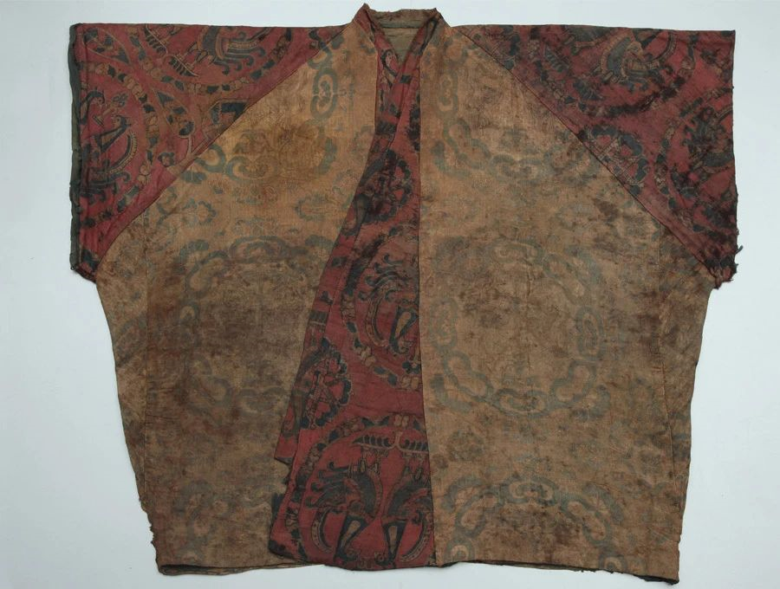
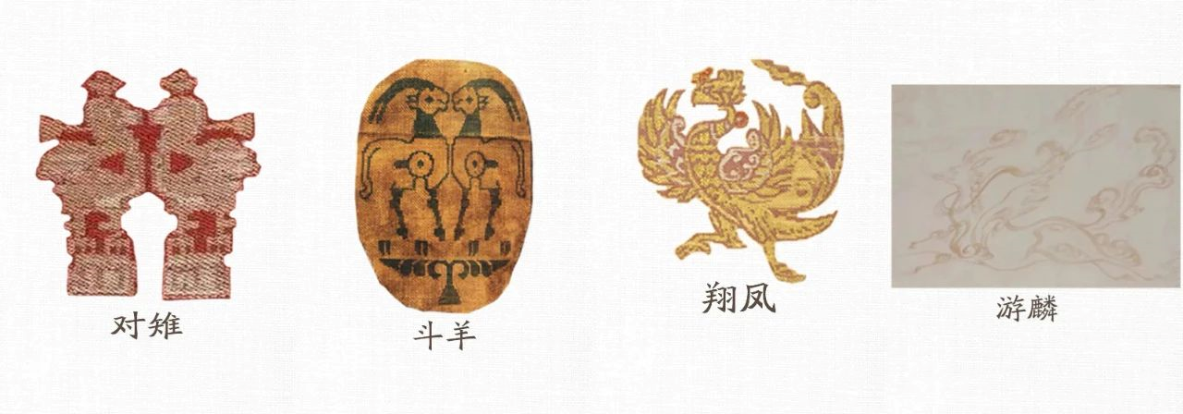
语言文字运用Ⅰ
知识拓展
央视新闻联合全国博物馆推出
文博科普产品《文博日历》
团窠（kē）对兽纹夹联珠对鸟纹半臂

Slide 67
苏派高中语文
03
语言文字运用Ⅱ
(本题共2小题，9分)

Slide 68
语言文字运用Ⅱ
文 本
主观题
阅读下面的文字，完成21~22题。
巧克力、薯片、奶油蛋糕……总会让人一吃上便欲罢不能。 ① ？研究显示： 高脂、高糖饮食会潜移默化地改变人的大脑，即使少量，也会大大增强大脑对高脂和高糖食物的反应。每天摄入高脂、高糖食物会改变大脑的奖励回路，大脑会更偏好这种食物，从而导致人们戒不掉这类食品。
为了验证这一假设，研究人员在正常饮食的基础上，给一组志愿者每天吃一小块高脂肪高糖含量的布丁，为期８周；另一组吃的布丁虽含有相同数量的卡路里， ② 。研究人员在试验开始前以及８周后，对志愿者的大脑活动进行了测量。结果发现，在８周后，食用高脂高糖布丁的那组人中，其大脑对高脂高糖食物的反应大大增强，尤其激活了多巴胺系统——大脑中负责动机和奖励的区域。
对大脑活动的测量表明，当人们摄入薯片和可乐后，大脑会重新建立连接，下意识地学会偏爱这些食物。 而且，大脑中一旦形成了新的连接，就不会那么快消失。 就像学习一样， ③ ， 你就不会那么快忘记它。
21.请在文中横线处补写恰当的语句，使整段文字语意完整连贯，内容贴切，逻辑严密，每处不超过12个字。(6分)
试题分析
【参考答案】
①这种偏好是如何形成的
②但脂肪和含糖量较少
③一旦你学到了一些东西
【评分细则】每句2分。
第一句，体现问句1分，内容回扣原文1分；如第一句答“这是为什么呢”得1分，“人们为什么戒不掉这类食品”可得2分；
第二句，答出“但”“但是”得1分，“脂肪和含糖量较低”得1分，答“无脂无糖”不得分；
第三句答出“一旦”得1分，后半句“你掌握了一些知识”“你获得了知识”都可再得1分，答“连接了一些知识”不得分。

Slide 69
语言文字运用Ⅱ
文 本
选择题
阅读下面的文字，完成21~22题。
巧克力、薯片、奶油蛋糕……总会让人一吃上便欲罢不能。 ① ？研究显示： 高脂、高糖饮食会潜移默化地改变人的大脑，即使少量，也会大大增强大脑对高脂和高糖食物的反应。每天摄入高脂、高糖食物会改变大脑的奖励回路，大脑会更偏好这种食物，从而导致人们戒不掉这类食品。
为了验证这一假设，研究人员在正常饮食的基础上，给一组志愿者每天吃一小块高脂肪高糖含量的布丁，为期８周；另一组吃的布丁虽含有相同数量的卡路里， ② 。研究人员在试验开始前以及８周后，对志愿者的大脑活动进行了测量。结果发现，在８周后，食用高脂高糖布丁的那组人中，其大脑对高脂高糖食物的反应大大增强，尤其激活了多巴胺系统——大脑中负责动机和奖励的区域。
对大脑活动的测量表明，当人们摄入薯片和可乐后，大脑会重新建立连接，下意识地学会偏爱这些食物。 而且，大脑中一旦形成了新的连接，就不会那么快消失。 就像学习一样， ③ ， 你就不会那么快忘记它。
22.下列各句中的破折号，和文中破折号的作用相同的一项是(3分) A.只有两条板凳，——其实，即使有更多的板凳，这屋子也不能同时容纳三十个人吃粥。 B.这风夜中的嗥声对于当时的那个村落，一定也是一种威胁——尤其是对于无眠的老人，夜半惊醒的儿童和抚慰病儿的寡妇。 C.永远的创痛，让我们更加懂得，没有什么比生命更可宝贵——这是我们最为深刻的抗疫感悟，也是必须牢牢坚守的价值取向。 D.那些在漫长的时间长河里起作用的，并严格审视每一个生物的全部体制、构造和生活习性的选择力量———即择优弃劣的力量，会受到什么限制吗?
试题分析
【解题思路】
D.解释说明
A.话题转换
B.重点强调
C.总结上文
【参考答案】D

Slide 70
语言文字运用Ⅱ
知识链接
阅读下面的文字，完成20-22题。
不说还好，说了，黑子还非看看不可，他瞅着父亲不在家，偷偷揭开蛐蛐罐。腾！ --蛐蛐蹦出罐外，黑子伸手一扑，用力过猛，蛐蛐大腿折了，肚子破了--死了，黑子知道闯了大祸，哭着告诉妈妈，妈妈一听，脸色煞白：“ 你个孽障！你甭想活了，你爹回来，看他怎么跟你算账！”黑子哭着走了。成名回来，老伴把事情一说，成名掉在冰窟窿里了。半天，说：“他在哪儿？ ”找。到处找遍了，没有。做妈的忽然心里一震：莫非是跳了井？扶着井栏一看，有个孩子，请街坊邻居帮忙，把黑子捞上来，已经死了，这时候顾不上生气，只觉得悲痛。夫妻二人，像傻了一样，傻坐着，你看看我，我看看你，找不到一句话。这天他们家烟筒没冒烟，哪有心思吃饭呢，天黑了，把儿子抱起来，准备用一张草席卷卷埋了。摸摸胸口，还有点温和，探探鼻子，还有气。先放到床上再说吧。半夜里，黑子醒来了，睁开了眼，夫妻二人稍得安慰，只是眼神发呆，睁眼片刻，又合上眼，昏昏沉沉地睡了。
21.下列与文中画横线句的冒号作用相同的一项是（3分）
A.她手提着竹篮，内中一个破碗，空的；一手拄着一支比她更长的竹竿，下端开了裂：她分明已经纯乎是一个乞丐了。
B.诸位代表先生们，我们有一个共同的感觉，这就是我们的工作将写在人类的历史上，它将表明：占人类总数四分之一的中国人从此站立起来了。
C.类于神话的故事还真有：说是某人接到了大批磁器，还是他祖父在中国时订的货，一文不要地交了出来，还说着不能及早寄出的抱歉话。
D.父亲一手拉着小华，对他说：“水生，你干的是光荣事情，我不拦你，你放心走吧。大人孩子我给你照顾，什么也不要惦记。”

Slide 71
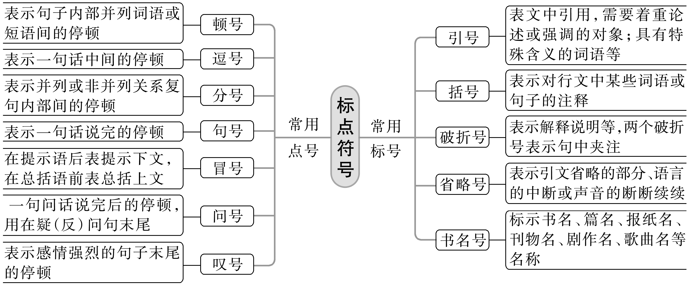
语言文字运用Ⅱ
例题解析
答案：C
【解析】C为解释说明，A为总结上析,B为提示下文（用于提示性动词“表 明”之后），D为提示下文（用于提示性词语“说”之后）

Slide 72
苏派高中语文
04
作 文
(本题共1小题，60分)

Slide 73
作 文
【原题再现】
23.阅读下面的材料，根据要求写作。(60分)
使鹅卵石臻于完美的，并非锤的打击，而是水的载歌载舞。——泰戈尔《飞鸟集》
我们民族在欣赏艺术上存乎一种特性，花木重姿态，音乐重旋律，书画重笔意等，都表现了要用水磨工夫，才能达到耐看耐听，经得起细细的推敲，蕴藉有余味。——陈从周《说园》
以上材料对我们颇具启示意义。请结合材料写一篇文章，体现你的感悟与思考。
要求：选准角度，确定立意，明确文体，自拟标题；不要套作，不得抄袭；不得泄露个人信息；不少于800字。

Slide 74
作 文
【命题分析】
材料一：使鹅卵石臻于完美的，并非锤的打击，而是水的载歌载舞。诗歌的浪漫语言描绘寻常现象，寓以深刻的道理。
作用现象：鹅卵石臻于完美——“好”的结果
原因：非锤的打击，而是水的载歌载舞——对照取得这一“好”的结果的两种“力量”。简单的逻辑分析，可以看出其中蕴含作者/命题者比较鲜明的态度取向：否定“锤的打击”；肯定“水的载歌载舞”。
泰戈尔的名言中有三个重要的意象：鹅卵石、锤、水。鹅卵石可以象征的是人生、艺术、生活、社会等方面。使鹅卵石臻于完美，可以指使人生更完满，艺术更伟大，生活更圆融，社会更和谐。“水的载歌载舞”，譬喻丰富。此处拟人手法形象地阐释了水的柔韧之力长久之功。前文“锤的打击”，从反面烘托出名言中水之特性。“锤的打击”意味着铿锵刚劲猛烈，敲打石头的结果，只能是碎石一地，难见石头的圆润之美；相反“水的载歌载舞”蕴含着柔和而不失韧性，看似绵柔之力，反而使得石头圆润细腻，更趋精致完美。水的歌舞象征的是一种轻柔愉悦的力量，它总是让人能悦纳，在潜移默化中受其影响，被其塑造，虽然不能立刻看出变化，但是经年累月，水以这种润物细无声的力摩挲出完美的鹅卵石。

Slide 75
作 文
【命题分析】
材料二：我们民族在欣赏艺术上存乎一种特性，花木重姿态，音乐重旋律，书画重笔意等，都表现了要用水磨工夫，才能达到耐看耐听，经得起细细的推敲，蕴藉有余味。
此材料围绕艺术欣赏这个话题，就艺术者的创作和欣赏者的观感两个角度而谈。作者巧借民间的“水磨”一物赋意用“水磨工夫”这个成语，比喻细致精密的工夫，比喻物物磨砺契合而出成果，后来，多被用在学者面对学术研究或艺术工作者面对技艺的态度上，类似于“慢工出细活”、“精凿塑极品”。不只是园林工艺，任何工种、任何行业，都需要此种恒心、匠心，唯有精雕细琢的沉潜，才有精致别透的臻品，才有自呈境界的艺术审美。

Slide 76
作 文
【审题立意】
双材料，一则选自外国诗人诗集中的睿智之语一则选自中国建筑美学专家专著中的艺术总结。国别不同时代不同缘起不同，而对于取得物之完美的见解，可谓有异曲同工之妙。都扣住“水”这一物象，由水的自然属性生发其中的喻意和哲理即柔和中有着韧性的力量，以柔韧之力来精益求精，追求完美。追求完美，要经得起时间的考验，恒久绵长；要受得住磨砺的历练，臻于至境；要承得起外力的糅合，兼收并蓄；要拿得出非凡的才华，精致蕴藉。

Slide 77
作 文
【核心立意】
①教育——遇石为锤的击打，不如遇石化水的流淌（抚顺学生、孩子“顽强”的个性）
②学习、行事——一时锤打一时行，水磨工夫事事精（对待学习、行事的态度）
③自我塑造——载歌载舞的水声耐心聆听（完善自我的心象）

Slide 78
作 文
【优秀标题】
以慢润泽生命
磨砺恒久出精致
美是吾愿，臻境犹可期
顽石因巧力灵润，盛境借精凿天成
柔韧有力的精神触摸，载歌载舞的心灵唤醒
炸地惊雷，不若春风十里
捶打之石难趋境，水磨功夫可至臻
我有美玉藏璞里，恰得良工精心磨
术到极致近于道，技求精久始见真

Slide 79
作 文
【下水文】
迎向灵韵消失的时代
钉子老师（南京新东方）
当机械复制的伟力被渐进释放，复制艺术作品的可能性被无限拓展。“锤子”对于人们来说更加趁手，人们纷纷从水磨工坊中走出，迎向“灵韵”消失的时代。（由“锤子”“水磨”入题，提出灵韵消失的时代，点题）
灵韵是指环绕在艺术品周围的神秘气韵，泰戈尔曾在《飞鸟集》中说过：“使鹅卵石臻于完美的，并非锤的打击，而是水的载歌载舞。”那么使艺术品富有灵韵的，也绝非千篇一律的机械复制，而是那轻柔愉悦的力量，它潜移默化、润物无声、细水长流。（由灵韵入手，阐述材料，强调水的潜移默化和润物无声地轻柔愉悦力量）然而揆诸当下，一些杂乱无章的线条被画家赋予神秘的寓意后价值连城，几行回车键敲出的断句也能被誉为现代诗歌的翘楚，随意缝合的古风歌曲居然受人热烈追捧。这些被铁锤打击出的所谓的艺术品急功近利，浮于表面，并没有深刻内涵。（笔锋一转，揭示当下捶打下的现状，形成对比在，贴合现实）

Slide 80
作 文
【下水文】
自古以来，我们民族对于这种锤子打造的艺术品都是乏善可陈的，反而推崇的是慢工出细活的水磨工夫。我们对于园林的最高评价是虽由人作，宛若天开，对于文章优劣的看法是意趣为上，词句修饰为末事，对于书法作品的评说是收放自如，以和为贵。明明我们推崇的是这种耐听耐看，意蕴无穷的艺术品，但为什么又会坠入灵韵消失的陷阱？（以园林、文章、书法为例提出“慢工出细活的水磨工夫”是我们自古以来的传统）
从社会环境的角度来看，工业技术的日臻成熟，“锤子”变得越来越唾手可得。锤的打击象征的是一种强劲的力量，它往往立竿见影，很快能出成果，产量大，成本低，急速占据了人们的视线，在没有见过更为优秀的作品之前，这种工业化大批量生产出来的艺术品自然会受到多数人的追捧。从审美主体本身来看，长期沉溺在没有意韵的快餐艺术中，人们磨去了自身细细推敲的耐心，渐渐丧失了对于富有灵韵艺术品审视的能力，审美主体对于水磨工夫的消极态度进而也会影响到一部分创作者心理，在劣币驱逐良币的氛围中，真正的创作者也日渐丧失了坚守与信心。（从社会环境和审美主体的角度分别阐述“水磨工夫”的式微和“锤子”大行其道的原因）

Slide 81
作 文
【下水文】
想要走出陷阱，又当何去何从？本雅明在《机械复制时代的艺术作品》提到的“灵韵”一词，而本雅明对于其消失并没有表现出消极的态度，因为我们注定属于这个时代，时代的发展是必然。而要守护那一份古典的灵韵，不是简单的复古就迎刃而解了，我们应该自觉地重拾那高贵的主体性的审美意识，尊重艺术品那份崇高的价值，不能轻易酣豢高眠满足于现有的快餐艺术品，永远葆有那颗求得至美的空灵心境。（顺应时代，重视高贵主体审美意识，才能走出陷阱，积极守护灵韵）
我相信，那水磨工坊的水声，生生不息流淌，在脱离了机械的喧嚣后，大家接踵走进光晕里。（在前一段论述的基础上，发出美好憧憬）

Slide 82
作 文
【优秀例文】
以慢润泽生命
(一考生)
李泽厚先生在“美的历程”将中国建筑称作展开的、体验的。亭台楼阁、宫楼布局，都需要你在其中慢步体验，被这种平铺的格局与其所展现的情味感动，潜移默化地受到文化润泽，而非短暂的震惊与迷狂。
水般温软缓慢流淌，是中华民族精神的特征与底色。水流过之处却又能在慢中爆发出强大的力量， 我们应始终注重这层底色，用慢润泽改变生命，仔细推敲体悟。（由李泽厚“美的历程”引出文化浸润的，进而提出“用慢润泽改变生命”的论点）
诚然，恰如少有人能在现代快节奏生活之中，沉心感受一座古建筑的韵味，现代社会确实因竞争、发展的需要，以大刀阔斧的改变、日星月异变化为善，但我们不能因此而将忽视“缓慢的改变”的意义与价值。（结合现实环境谈“缓慢的改变”的必要性）

Slide 83
作 文
【优秀例文】
柔而缓的改变与润泽，提供给我们另一个视角看世界的可能， 给予静下心来推敲打磨的机会。一块璞玉打磨，需要有精心的打磨与修改制作。大刀阔斧改变的是形态，而在水盘上细细雕刻设计才能让其展现出最有韵味的一面。柔而缓的打磨，能让我们不拘泥于快速变化的表象，而能沉下心去品读事物内部的规律与周身的情感氛围。（从沉潜的角度，阐述“柔而缓的改变与润泽”带来的积极意义）
柔而缓的改变并非没有力量，恰恰是带领我们拥有强大生命底蕴积蓄的引路人。宗白华先生曾在《美学散步》的开篇提及，“慢慢的走，欣赏啊!”他希望在慢下来中，以文艺浸润生命。积淀下温润勃勃的生命底色这种润泽根本上是在观念，审美、意识形态上的改变。而这些并非一朝一夕所能带来的。也只有日复一日地推敲冥想，再以想到的特性附于生命之上，才能以强大力量改变人的看法，提高精神上的富足程度与生命的韧性。（从力量的角度，阐述“柔而缓的改变与润泽”带来的积极意义）
点评：本文立意精准、论证扎实,语言典雅，是一篇典型的议论文佳作。点评开篇由李泽厚《美约历程》生发对中国艺术、民获精神的理解,契合了材料意旨,且加以深化，颇有见地。在论证层次上,也有个体生命社会、民族的关联，较为丰富。

Slide 84
作 文
【素材积累】
1.若要功夫深，铁杵磨成针。
2.水心如镜面，千里无纤毫 (白居易)
3.绳锯木断，水滴石穿。
4.风可解千愁，水善利万物。
5.知者创物，巧者述之守之，世谓之工。百主之事，皆圣人之作也。(《考工记》)(蒲松龄)
6.书痴者文必工，艺痴者技必良。
7.工匠平静、安适、充实、愉悦、幸福，活在当下，强在内心;打工者焦躁、忧郁、惶恐，永远为看不清的明天奔忙，外表强悍，内心空虚。(付守永《工匠精神》)
8.对于好产品的追求是无止境的，它来自于对每个细节的打磨和探究，它是基于一种将细节做到极致的欲望，是对以往的颠覆和创新。(苹果产品设计的核心人物乔纳森·艾夫)
9.很多人认为工匠是一种机械重复的工作者，但其实，工匠意味深远，代表着一个时代的气质，与坚定、踏实、精益求精相连。把做的事看成有灵气的生命体。(《大国工》系列)

Slide 85
作 文
【素材积累】
10.工匠们喜欢不断雕琢自己的产品，不断改善自己的工艺，享受着产品在双手中升华的过程。工匠们对细节要求，追求完美和极致，对精品有着执着的坚持和追求，把品质从99%提高到99.99%，其利虽微，却长久造福于世。(《大国工匠》系列)
11.谁终将声震人间，必长久深自缄默:谁终将点燃闪电，必长久如云漂泊。
12.要有最朴素的生活和最遥远的梦想即使明天天寒地冻，山高水远，路远马亡。
一七堇年
13.我要和生活再死磕几年。要么我就毁灭，要么我就注定铸就辉煌。如果有一天，你发现我在平庸面前低了头，请向我开炮。晓义语文
凯鲁亚克《在路上》
14.让我们在岁月流逝的滴响中，固守着自己的孤岛。
穆旦《从空虚到充实》
15.生命是永恒不断的创造，因为在它内部蕴含着过剩的精力，它不断流溢，越出时间和空间的界限，它不断地追求，以形形色色的自我形式表现出来。——泰戈尔
16.惟有身处卑微的人，最有机缘看到世态人情的真相。一个人不想攀高就不怕下跌，也不用倾轧排挤，可以保其天真，成其自然，潜心一志完成自己能做的事。——杨绛

Slide 86
作 文
【素材积累】
1.日前，美国商务部部长雷蒙多来华目的是要销售美国波音公司的737MAX客机可惜，其计划并未得逞，反而陷入了“华为代言门”。华为Mate 60系列，经历数载沉潜，经历数载打磨，精致出镜，大器匠成!不造势、不急功，深耕耘、深砥砺，华为用大气、底气、自信、恒久、韧性的工匠精神再次书写了民族企业的传奇。
2.“北京同仁堂”几个字，已经成为老百姓心中的福祉。人们信任，源于其品质。百年老店同仁堂的先人们，为后人了“炮制虽繁必不敢省人工，品位虽贵必不敢减物力”的堂规和“同修仁德，济世养生”的堂训。同仁堂的历代传人至今遵古不泥古，继承不失宗，使同仁堂生产的各种中成药素以“处方独特，选料上乘工艺精湛，疗效显著”而享誉海内外。
3.北宋名臣侯蒙，年轻时屡次参加科考都是名落孙山，常常遭人奚落。有一次个人将他的相画在了风筝上放飞，以此来取笑。可侯蒙不但不生气，反而叫人把风筝落下来，在上面题了两句诗:“几看我碧雪中。”此后，他并不自弃，相反自我磨砺，研读经典，手不释卷，持之以恒，终成大家。

Slide 87
作 文
【素材积累】
水磨的功夫
人民日报文艺副刊·周舒艺
才赏“和田玉”，又见“扬州工”。
有幸在不长的时间内，先后看到了从玉石变化为玉器的最初和最后两个阶段。玉器厂里，一块奇形怪状的原石，在琢玉大师眼中却是心仪之物。在那里，我才第一次发现，玉，是用高硬度的解玉砂，辅水琢磨出的。原来，这才真正叫水磨的功夫！
所谓水磨功夫，本意就是指掺水细磨，比喻周密细致的功夫。拿琢玉来说，要下水磨功夫，也不是任何石头拿到手就可以琢磨的。譬如，需要去伪存真、去粗取精，用心灵与之对话，慢慢读懂它；需要顺其自然，保留本色，追求天然之美；需要持之以恒，坚守忍耐，甘于寂寞。一切的一切，都是为了琢磨出一块优秀品质的美玉。难怪古人说，“脱胎玉质独一品，时遇诸君高洁缘。”“细观玉轩吟，一生良苦心。雕琢复雕琢，片玉万黄金。”而把琢玉比之文学创作，古人同样也早有领悟。南宋诗人戴复古在《题郑宁夫玉轩诗卷》中说：“良玉假雕琢，好诗费吟哦。诗句果如玉，沈谢不足多。玉声贵清越，玉色爱纯粹。作诗亦如之，要在工夫至。”

Slide 88
作 文
【素材积累】
前不久，参加了一个主题为“新时期党报副刊发展与创新”的研讨会，一位报界前辈的观点，颇有道理。她认为，好的副刊应当提供优质的产品，如果我们提供了真正好的作品，读者没有理由不喜欢，换而言之，当埋怨读者不爱看的时候，也许是我们做得还不够好。这让我想到曾经采访过的一位从事音乐教育与表演工作的老师。他说，拿出精致的作品与拿出粗糙的作品，效果完全不一样；不要低估观众的鉴赏力，如果作品不好，必然会被观众抛弃。他的观点和那位报界前辈的看法，恰是异曲同工。
不论是编辑报纸副刊，还是从事文艺创作，都需要提供优质的“产品”。下水磨的功夫，靠作品的品质，才能赢得读者或观众的喜爱。
在刚刚出版的“副刊文丛”这套书中，主编李辉先生在《总序》里就写道：“如今，尽管面临互联网等新媒体方式的挑战，但仍有不少报纸副刊以其稳定性、原创性、丰富性等特点，坚守着文化品位和文化传承。”“我依旧相信，面对快节奏的新闻爆炸年代，惟有副刊坚持沉稳、厚重、丰富，才能生存，才有可能继续前行。”
精品如琢玉，功夫在水磨。

Slide 89
苏派高中语文
感谢您的
信任与支持
苏派语文夜雨群主微信：3129594196

